Slide 1
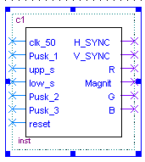
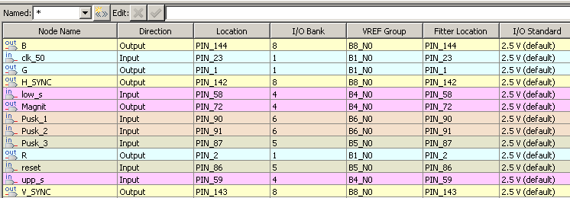
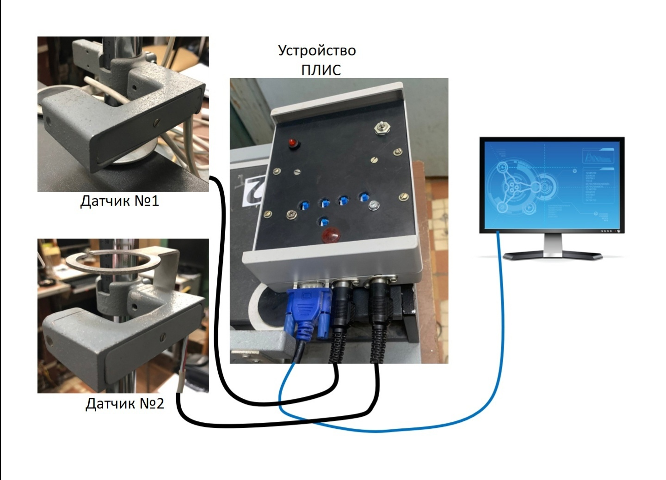
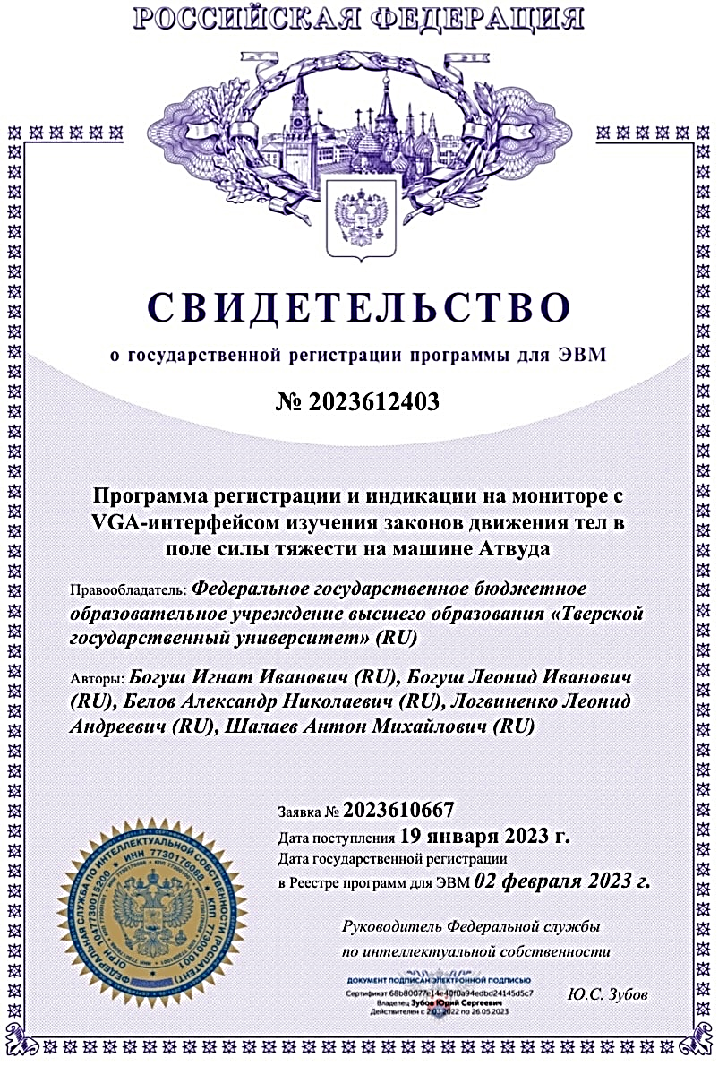
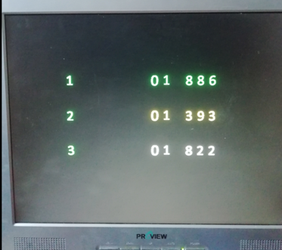
XXХ Каргинские чтения
Всероссийская научно-техническая конференция «Физика, химия и новые технологии»
ПРОГРАММНО-АППАРАТНЫЙ КОМПЛЕКС ДЛЯ ИНДИКАЦИИ
РЕЗУЛЬТАТОВ ФИЗИЧЕСКИХ ИЗМЕРЕНИЙ
Шалаев Антон Михайлович
Тверской государственный университет
Кафедра прикладной физики
Научный руководитель Иванова А.И.
Актуальность
Совершенствование способов и техник лабораторных физических измерений с использованием современных программных решений.
Цель
Создание программно-аппаратного комплекса (ПАК) для индикации результатов измерений при изучении динамики связанных тел на машине Атвуда.
Задачи
Определение метрологических параметров электронного блока управления машины Атвуда;
Модернизация корпуса для ПАК на основе созданной ЭВМ программы;
Создание схемы подключения к плате с чипом Cyclone IVE;
Разработка индикации с возможностью фиксации результатов трёх измерений.
Методы и программное обеспечение
Модернизация блока корпуса – более мобильный и компактный корпус, с разъём VGA, с переключателями и элементами индикации.
Разработка «Программы регистрации и индикации цифровой информации на мониторе VGA.
Монтаж и программирование ПЛИС в QuartusII.
Программное подключение физических внешних сигналов формата QuartusII к плате CycloneIVE.
Рис. 1. Общий символьный графический текст программы в формате QuartusII.
Рис. 2. Пример интерфейса
Результаты
Рис. 3. Схема программно-аппаратного комплекса.
Рис. 4. Свидетельство о государственной регистрации
программы для ЭВМ.
При запуске ПАК фотоэлектрические датчики машины Атвуда считывают и посылают сигнал на устройство с программируемой логической интегральной схемой (ПЛИС), сигнал обрабатывается и передает данные на монитор. На мониторе показываются результаты измерений, которые можно анализировать и делать выводы по ходу выполнения исследований.
Созданный ПАК является безопасной, мобильной и компактной лабораторной установкой, позволяющей фиксировать результаты нескольких измерений, что заметно ускоряет и упрощает выполнение поставленных задач исследователем.

